Slide 1
行业用户-流媒体平台解决方案
家庭业务部
2017-06

Slide 2


公司概况
卓望公司成立于2000年6月，是中国移动的控股子公司。作为中国无线数据业务最早的倡导者和开拓者，公司积极协助中国移动探索拓展IT、ICT、Internet领域的业务，是一家以技术平台开发、无线和互联网业务运营服务为主体的综合性高科技公司，卓望公司股权结构如下图所示：
中国移动通信集团公司
中国移动有限公司
Vodafone (Jersey)
HP
ASP
卓 望 公 司

Slide 3
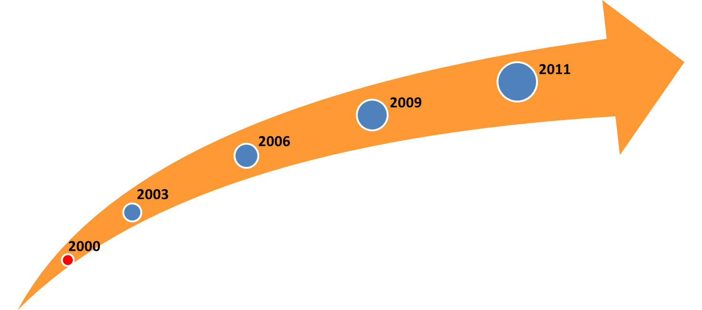
产品和服务
卓望公司的身份：
中国移动控股子公司，是中国移动混合所有制经济改革的试验田；
卓望公司的历程：
伴随着中国移动数据业务的孕育与发展，开创了梦网时代，更见证与协同了中国移动家庭业务和互联网业务的发展与创新；
CA认证
中心成立
应用商城
上线
139社区
建立
软件系统
2015
互联网
手机报
运营
行业应用
新媒体
MISC平台
31省部署
家校圈
上线
DSMP平台
商用
奥运
手机官网
家庭业务开放平台
手机搜索应用
2010世博
网站支撑
研发推出
MISC平台
移动微博推出
SIMS平台
31省部署
移动商城
上线
企业彩讯
推出
手机阅读
运营
WAP Portal商用
移动梦网
运营
飞信
运营
终端测试平台推出

Slide 4
目录
1
产品优势
2
功能介绍
3
产品架构

Slide 5
优势1-作为中移动核心伙伴对企业客户需求理解深刻
企业内部宣传工作是做好企业领导工作的基本方法和重要手段，是企业内部最好的沟通桥梁。随着移动互联网技术的不断创新，企业宣传已不仅仅依赖传统的纸媒和广播而需要更先进的技术更丰富的手段已达到更直观的效果，成为企业与员工最好的沟通桥梁。
企业客户的核心需求
视频点播
在线直播
社交互动
（1）运营人员将视频内容内容上传至“平台”，发布给终端用户观看；
（2）用户可通过终端观看视频；
1）采编人员采集现场视频并通过转码传输设备将内容通过“平台”发布给终端用户观看；
（2）用户可通过终端观看视频；
（1）用户观看视频同时可使用弹幕功能；
（2）用户可发表评论；
（3）可点赞、评分
企业宣传
信息广告
屏幕定制
（1）行业用户新闻、文化宣传等视频定时播放；
（2）短片宣传展播、在线教学，视频指导等
（1）资讯、滚动条广播等； ；
（2）开机时播放企业广告；
（1）企业LOGO、宣传背景、指定推荐位、开机前导页、专栏专区等；
管理功能
质量要求
网络硬件
（1）视频发布范围可控；
（2）用户行为分析；
（1）并发支持同时至少1000人同时在线观看节目；
（2）视频质量要求：1080P、720P、标清
（1）办公网络+ VPN；
（2）采用移动云资源
安全加密
终端适配
（1）防篡改；
（2）视频加密；
（1）支持PC-WEB、手机端;
（2）未来可支持电视盒子接入播放；

Slide 6


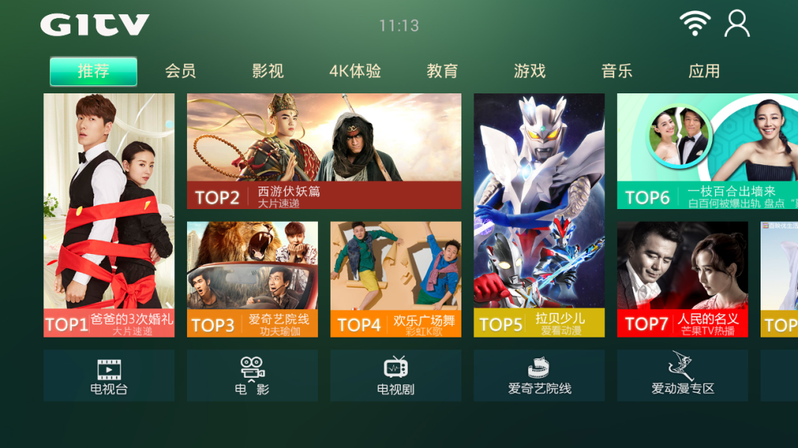




优势2-技术和支撑实力能满足不同企业客户需要
卓望流媒体平台具备灵活接入，可靠转换，超容量支持，强悍转码，灵活上传发布， 远程控制内容、安全传输、多终端覆盖、在线互动等优势，解决行业用户的需求。
客户
卓望流媒体平台
厂矿
酒店
直播技术优势
灵活接入
可靠转换
超高容量支持
播放器发布
点播技术优势
极致加速体验
强悍转码能力
灵活上传发布
免费视频服务
平台能力优势
平台开放个性定制
社交互动安全
内容聚合分发
屏幕广告多样
屏幕编辑便捷
医院
学校
平台开放：流媒体平台编辑权限可根据使用需求指定开放，最终通过权限管理进行审批后发布；
个性定制：针对行业用户的需求，个性化定制屏幕呈现方式和内容。可以将推送范围发布到单个用户的指定终端上。
社交互动：支持弹幕、点赞、评论、分享、红包等功能
机关
银行
公共
交通
大型
商超
地产
物业
其他

Slide 7
目录
1
产品优势
2
功能介绍
3
产品架构

Slide 8


流媒体平台产品功能总体视图
流媒体平台产品功能，建立从平台端到用户终端，集直播、点播、互动、屏幕编排、任务发布到用户呈现、用户数据采集分析的端到端产品解决方案。
卓望屏幕运营管理平台
PC
卓望流媒体平台
多级权限管理
统一界面呈现
直播
点播
直播接入
直播下发
录制截图
视频管理
视频转码
视频分发
手机\平板
黑白名单
鉴黄
互动直播
安全功能
视频上传
UGC功能
机顶盒
实时互动
屏幕管理
送礼
点赞
弹幕
智能推荐
屏幕编排
屏幕测试
私聊
红包
分享
屏幕呈现
屏幕预览
屏幕审核
屏幕更新
任务管理
远程更新
任务暂停
任务统计
首页滚动条消息配置
特殊屏幕配置
数据采集
任务发布
推荐位管理
数据上报
运营素材
用户数据分析
媒资库信息
运营数据采集
终端用户
8

Slide 9

直播
直播（Live Video Broadcasting）依托卓望流媒体强大的技术平台，为您提供专业稳定快速的直播接入和分发服务，全面满足超低延迟和超大并发访问量的苛刻要求
直播LVB
直播接入
支持RTMP推流，即将支持定义多个直播源，并支持排序
直播下发
支持FLV/HLS/RTMP下发
API
提供直播频道创建、修改、查询等API功能，可无缝同自有视频内容管理系统整合集成
黑白名单安全防护
提供灵活的黑白名单功能，灵活制定安全策略，保护直播内容安全
鉴黄
利用截图功能和优图系统，鉴别直播的视频流是否涉及黄色信息。可在鉴黄管理平台上展示和管理涉黄视频流
录制截图和多码率
支持通过API对直播过程进行录制和截图；录制视频直接对接点播平台，截图图片直接存放面向对象存储COS系统，以备后续处理，高效便捷；支持多码率和水印功能
互动直播
结合互动直播服务提供的Android/iOS/Windows/Web SDK，可快速集成多平台的音视频采集及开播能力，在HLS/RTMP单向直播同时实现互动直播。
灵活接入
可靠转换
支持HLS/RTMP推流等多种直播源接入方式。提供RTMP推流SDK，对腾讯云深入优化，并集成了尖端的美白、降噪等功能，为手机直播打造一站式解决方案。
提供快速可靠的格式转换； 支持FLV、HLS以及RTMP下发； 支持直播过程多码率转码和水印添加。
超高容量支持
播放器发布
可支持百万并发直播收看；海量CDN节点提供全方位覆盖
提供快速播放器代码发布功能，轻松呈现直播效果； 支持自定义播放器密码

Slide 10
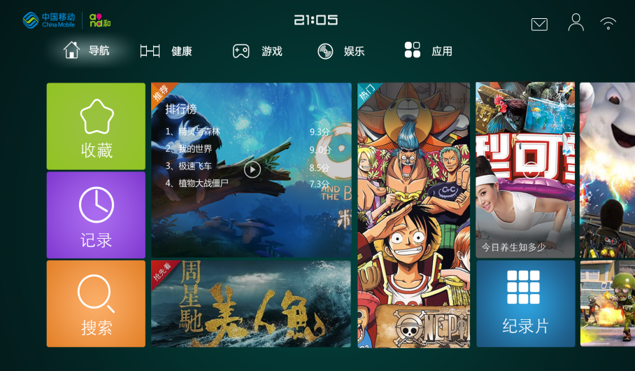
点播
点播（Video on Demand）汇聚卓望流媒体强大视频处理能力，提供一站式视频点播服务。从灵活上传到快速转码，从便捷发布到自定义播放器开发，为客户提供专业可靠的完整视频服务。
点播VOD
上传视频
提供包括本地文件上传、URL文件拉取、API上传等多种方式，适应不同场景下的上传需求。
视频管理
可通过管理控制台或API对视频文件进行管理，包括分类，添加标签等操作，所有信息支持导出查看。
视频转码
可灵活添加水印，并设定不同转码格式，完美匹配不同应用场景。
视频分发
可快速获得视频播放URL链接地址，以及自定义播放器代码，支持CDN快速分发。
自定义开发
提供包括Web/Android/iOS播放器SDK，帮助客户快速构建自己的全平台高度定制化视频发布能力。
安全功能
提供了包括黑白名单、播放密码等安全特性，更有防盗链功能，保护用户视频内容万无一失。
UGC功能
UGC功能，也就是客户端上传视频功能。该功能支持终端用户将一段短小的视频快速地上传到云端
灵活上传发布
强悍转码能力
支持浏览器和API等灵活上传方式；便捷的播放器代码发布功能；灵活的 Web/Android/iOS播放器SDK
超过10000台分布式转码集群；2000 并发转码；保障转码质量效率。
极致加速体验
免费视频服务
遍布全国的BGP网络；覆盖全移动运营商 400多个CDN视频加速节点
通过卓望CA视频V+认证，享受H5高清及原创保护等多项免费服务
10

Slide 11
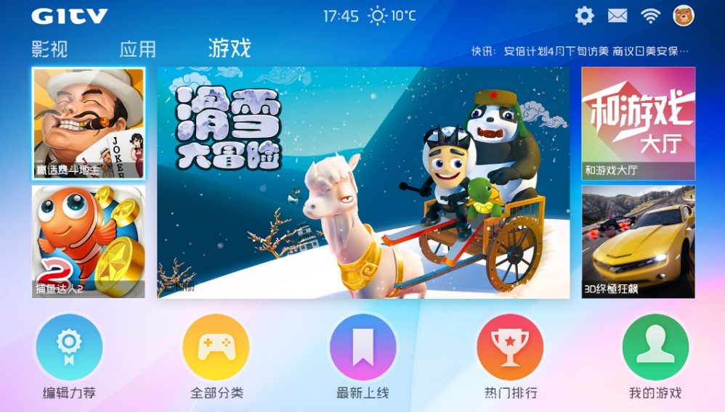
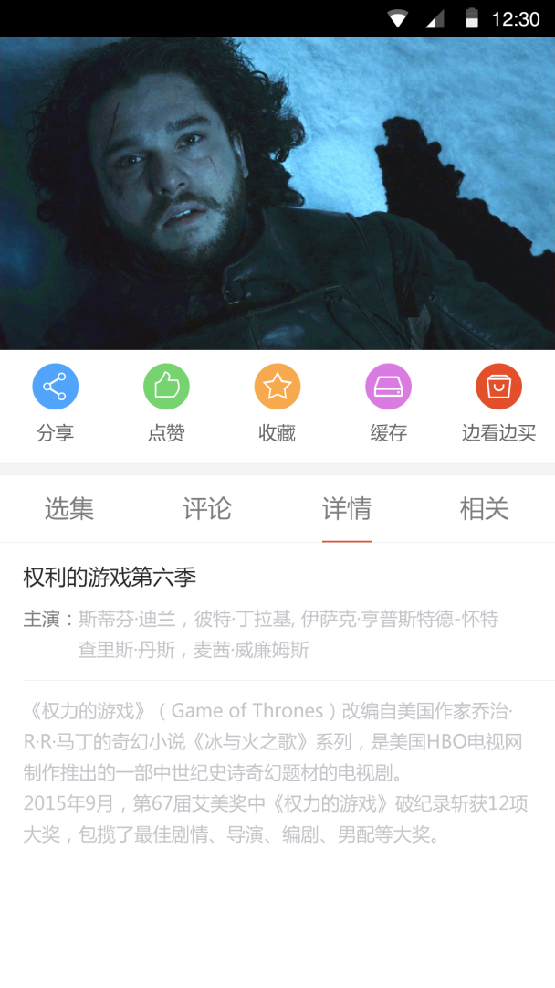


实时互动
卓望流媒体平台实时互动，将互动与多直播服务完美兼容。聊天互动满足多类型互动需求，聊天场景全覆盖。支持弹幕、点赞、礼物、红包、自定义消息等多种互动类型。提供人数无上限，监控互动内容、敏感词过滤，管理员权限、禁言、强退聊天室。有效保证互动多样性，互动安全性
滚动条信息+首页视频联播
PC版弹幕点赞
手机版弹幕点赞评论等功能
手机版弹幕点赞评论等功能
PC版弹幕点赞
11

Slide 12








内容聚合
卓望流媒体平台可接入多家牌照方、第三方内容提供商、互联网平台、百度云等主流云平台的内容，内容在平台内聚合向终端用户分发。
平台聚合
内容聚合
影视
增值业务
游戏
教育
内容聚合：不同形态内容的聚合，影视、综艺、游戏、教育等电视用户受欢迎的内容可聚合在屏幕后发布给用户；
内容分发：针对每个用户只能开通一个牌照方的政策要求，平台可将牌照方和用户进行一对一关联，即不同牌照方的内容推送给不同用户；

Slide 13
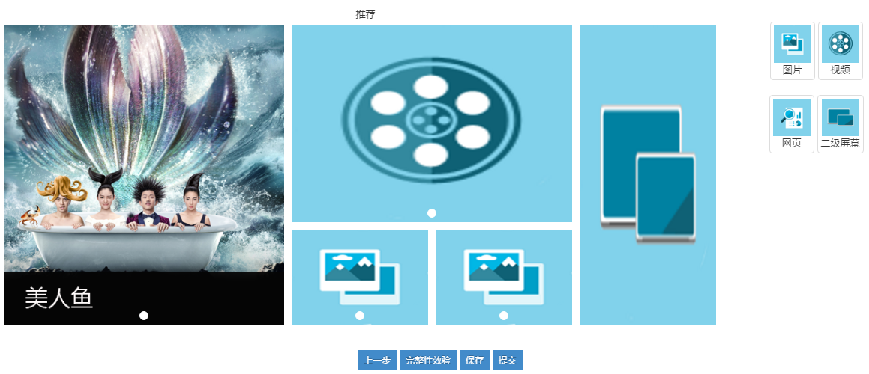

屏幕丰富的形态和便捷编辑
卓望流媒体平台，运营支撑系统设计符合用户体验设计原则，提供丰富的屏幕形态和便捷的编辑操作界面
丰富的形态
每个分屏上可呈现图片、视频、网页、二级屏幕等形式的元素；
每个元素都可配置跳转方式。
便捷的编辑
提供给运营管理员可拖拽的编辑方式；
后台提供与电视屏幕等比例的预览，每个分屏展示的顺序与电视上呈现一致，所见即所得。
屏幕可以由一套分屏组成；
屏幕可指定开机应用直接打开；
编辑
预览

Slide 14

屏幕广告
卓望流媒体平台将屏幕配合广告进行发布，广告的形式多样，支持开机广告、屏保广告 、切屏广告、滚动条广告、侧屏广告、屏幕背景广告等。
切屏广告：
在用户左右切换分屏时出现的图片广告
滚动条广告：
紧急、重要通知广告
屏幕背景广告：
用于行业宣传等目的的广告
开机广告：
开机时的launcher广告
屏保广告：
用户长时间不操作后，屏幕上播放的图片广告

Slide 15
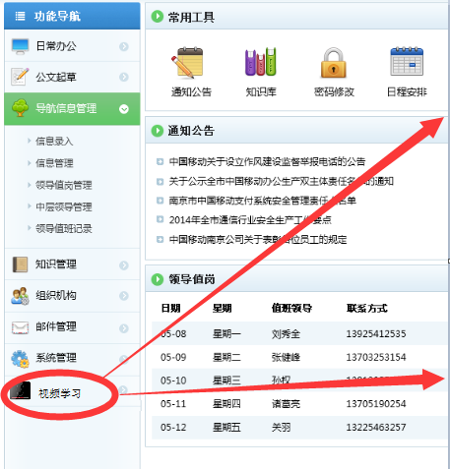
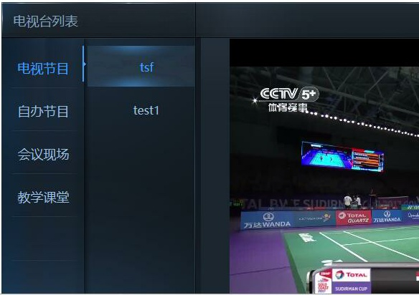
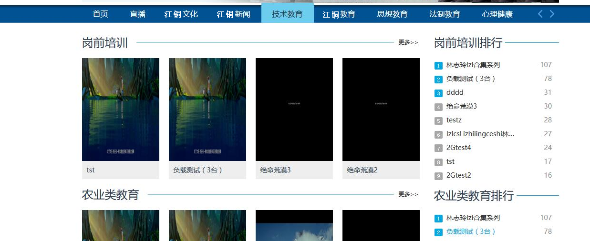
与OA系统集成
卓望流媒体平台，提供标准化，安全加密的接口规范，能够高效的与企业OA系统快速集成。
直播页面
点播页面

Slide 16
目录
1
产品优势
2
功能介绍
3
产品架构
16

Slide 17
平台功能架构图

Slide 18
平台逻辑架构图

Slide 19




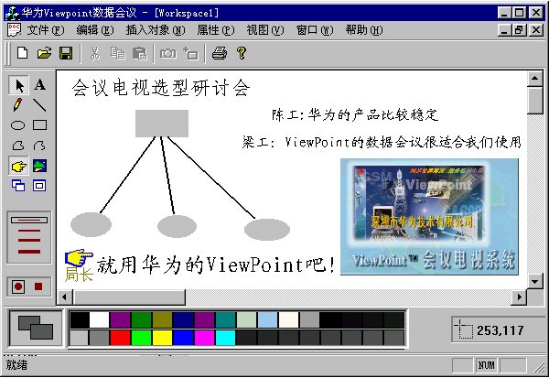
CDN分布式架构原理
ICMS
NM
CMS
CDN
CDN
CDN
NM
NM
HMS
HMS
CDN
CDN
CDNN
CDN
CDN
CDN
NM
NM
EMS
EMS
CDN
CDN
CDN
CDN
CDN
CDN
…
…
…
…
…
…
特点：电信级容量、高扩展性

Slide 20

基于切片的云存储和流服务
Slice based storage solution
Hot content Slice
Cold content Slice
基于切片的优势：
实现RAID 1+1 的安全保证
实现高吞吐量
快速的服务响应时间
负载均衡
MSN
MSN
MSN
MSN
File based storage solution
Hot content File
Cold content File
MSN
MSN
MSN
MSN
节点 A
节点B
节点C
节点D
基于切片的负载
基于文件的负载

Slide 21
平台功能报价
功能组件 | 功能模块 | 描述 | 价格
直播 | 直播接入 | 支持RTMP推流， 多个直播源定义，支持排序
 | 直播下发 | 支持FLV/HLS/RTMP下发
 | 黑白名单安全防护
 | 鉴黄 | 利用截图功能和优图系统，鉴别是否涉黄
 | 录制截图和多码率 | 对直播过程进行录制和截图
 | 互动直播 | 在HLS/RTMP单向直播同时实现互动直播
 | SDK\API
点播 | 视频上传 | 批量视频上传、Web页面上传、断点续传、SDK上传、大文件上传、文件备份
 | 视频管理 | 视频信息编辑、视频封面图片管理、模糊搜索、分类标签、在线预览、防盗链
 | 转码 | 流畅240P、480P、720P、1080P发布，转码添加自定义位置水印，MP4格式HLS格式转码发布
 | 播放器 | 播放器片头/暂停/片尾贴片，播放器Logo自定义，SDK，渐进式加载视频文件，Web播放器弹幕，播放状态获取和事件设置API
实时互动 | 弹幕
 | 点赞
 | 礼物
 | 红包
 | 分享 | 二维码分享，分享至新浪微博、微信、qq空间等
 | 互动内容监控 | 敏感词过滤，管理员权限、禁言、强退等
多终端支持 |  | android终端、ios终端、网页终端、机顶盒终端
收视功能 | 时移回看
 | 节目指南
 | 节目推荐
 | 节目预约提醒
 | 节目收藏
运营支撑功能 | 内容管理 | 可接入多家牌照方、第三方内容提供商、互联网平台、百度云等
 | 产品管理 | 信息编辑、内容查询编辑、内容上架下架等
 | 用户管理 | 用户信息管理、用户权限管理、用户分组管理等
 | DRM | 内容数字版权加密保护
 | 支付能力 | 话费支付、支付宝支付、和包支付等
 | 统计功能 | 空间统计、流量统计、视频播放情况、请求数统计、地域统计、时间、isp统计用户行为统计
 | 屏幕管理 | 可拖拽的编辑方式、预览、主屏、分屏等
 | 屏幕广告 | 切屏广告、滚动条广告、背景广告、开机广告、待机广告
 | 连接安全 | 连接安全标准化token和URL加密的方式
 | 并发稳定性 | 支持同时1000人在线观看

Slide 22











部署示意图
点播信源上传
操作员
直播信源
交换机
江铜集团流媒体平台服务器
摄像机
转码器
高清球机
交换机
基站
江铜集团OA系统
取得播放地址
PC终端
移动终端

